Slide 1
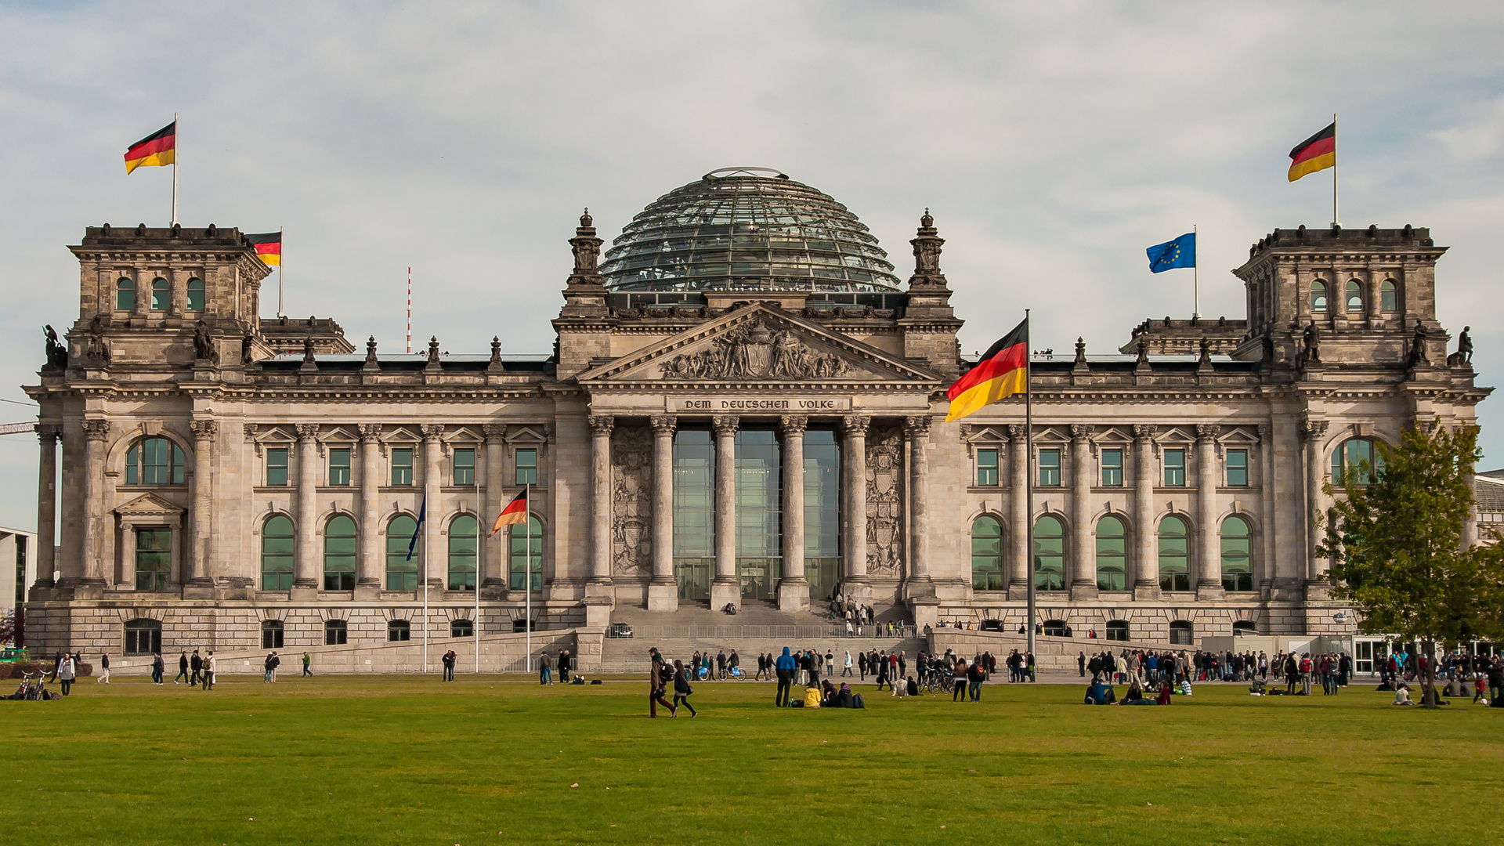
Das parlamentarische Regierungssystem
Deutschlands

Slide 2
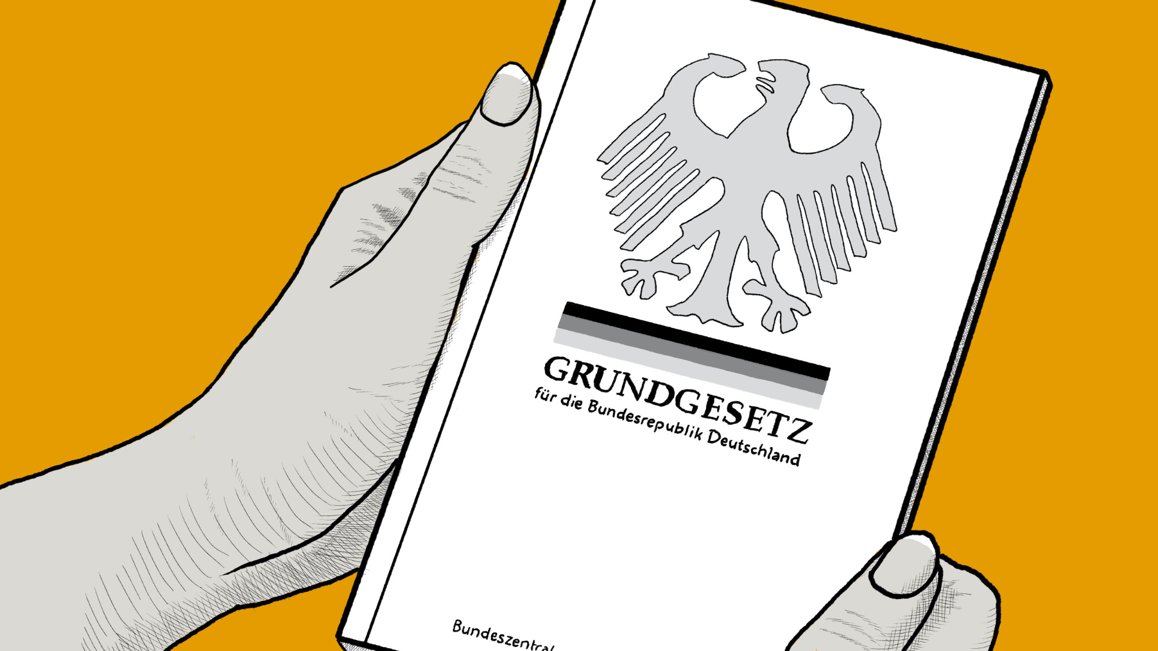
Inhaltsverzeichnis
1- Grundgesetz:
Geschichte
Eigenschaften
2- Regierungssystem:
Bundespräsident
Bundestag und
Bundestagswahl
Parteien
Bundesregierung
3- Bürgerinitiativen

Slide 3
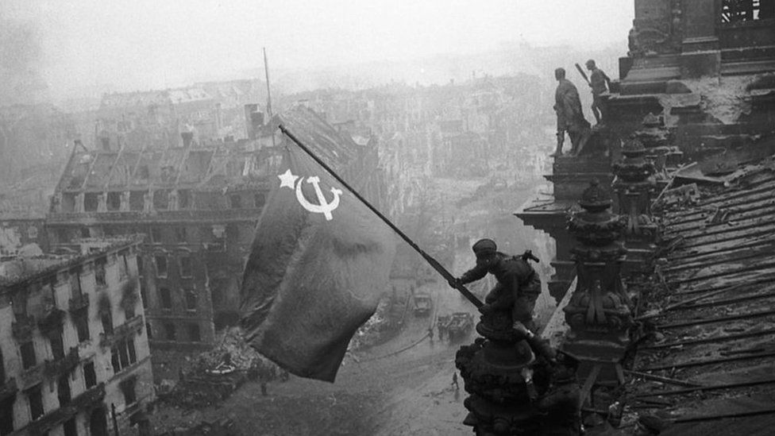
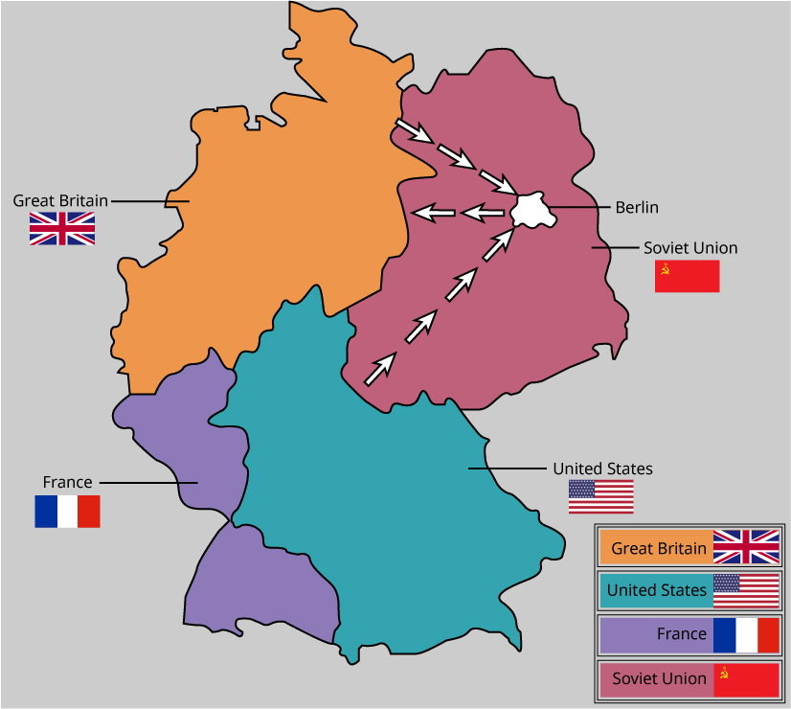
Grundgesetz: Geschichte
Wie und wozu ist das deutsche Regierungssystem entstanden?
Nach der Nazizeit war Deutschland zerstört.
Ein neuer deutscher Staat war nur im Westen möglich.
Deutschland brauchte eine Regierung, die Demokratie und Grundrechte schützte.

Slide 4
Grundgesetz: Eigenschaften
am 23. Mai 1949 verkündet
1. Grund- und Freiheitsrechte; 2. Prinzipien und Organisation
Artikel 1-19 sind Ewigkeitsklauseln
Mit der Wiedervereinigung wurde das Grundgesetz beibehalten.
Das Bundesverfassungsgericht (judikative Gewalt) überwacht die Einhaltung des Grundgesetzes.

Slide 5
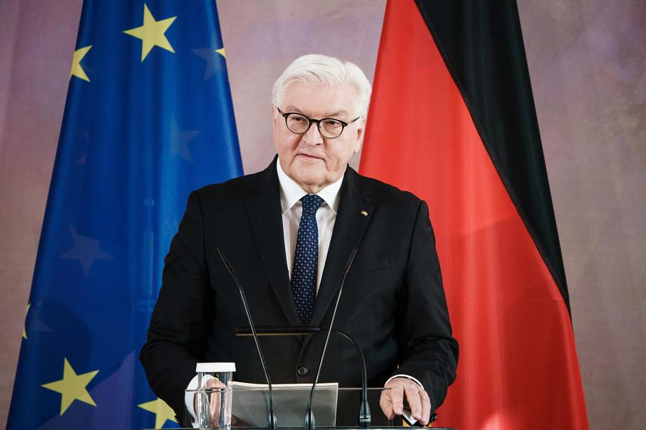
Bundespräsident
alle 5 Jahre von der Bundesversammlung gewählt
überparteilicher Vermittler
keine Entscheidungsgewalt
Frank-Walter Steinmeier

Slide 6
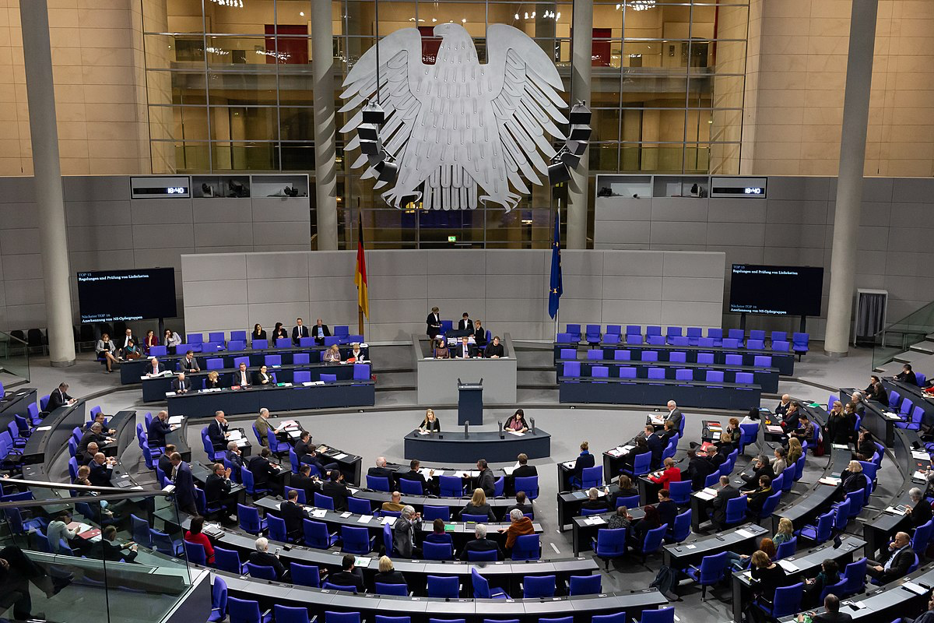
Bundestag
Vertretung des Volkes
Gesetzgebung
Der Bundestag muss die Arbeit der Regierung kontrollieren.
Festlegung des Haushaltsplans
Der Reichstag

Slide 7
Bundestagswahl
alle vier Jahre Bundestagswahl
zwei Stimmen: personalisiertes Verhältniswahlsytem
Erststimme
ein Direktmandat pro Wahlkreis (250000 Bewohner)
Zweitstimme
bestimmt prozentual, wie stark die Partei vertreten ist

Slide 8
Parteien
Nach der Wiedervereinigung (3. Oktober 1990) haben sich die Parteien neu geordnet.
CDU/CSU: „Union”→ regierte während der Wiedervereinigung
SPD: älteste Partei (Partei der Arbeiter für bessere Löhne)
DIE LINKE: schwankende Entwicklung
BÜNDNIS 90/Die Grünen: entstanden aus Umweltbewegungen
AfD: geboren als „Anti-Euro-Partei”, rechtspopulistisch
FDP: liberal, Mitte-rechts

Slide 9
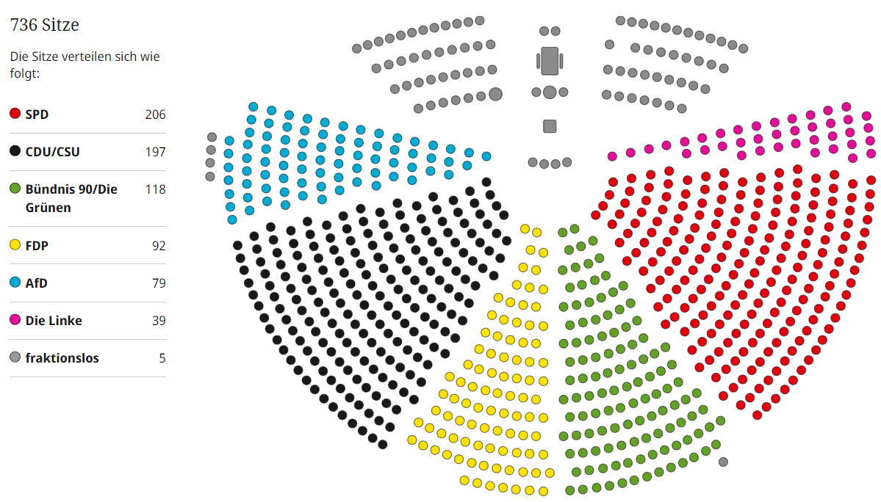
der 20. Bundestag (26. September 2021)

Slide 10
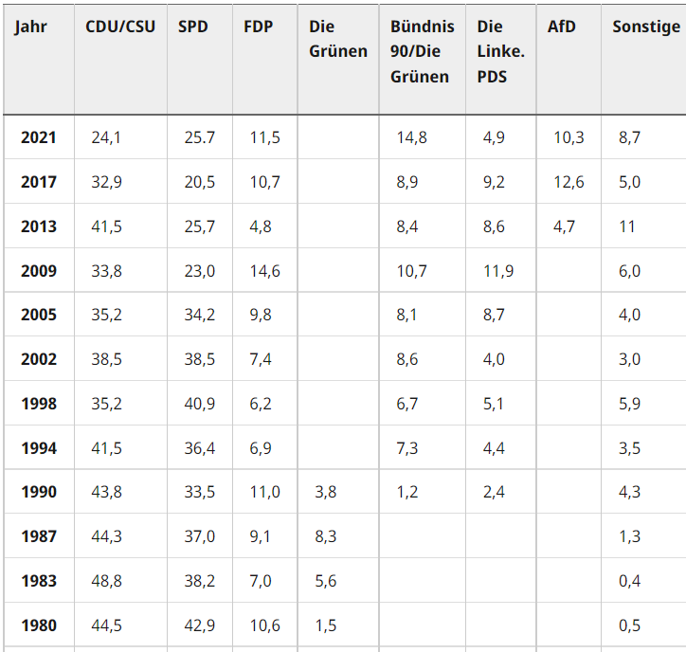
Bundestagswahlergebnisse seit 1949 - Zweitstimmen

Slide 11
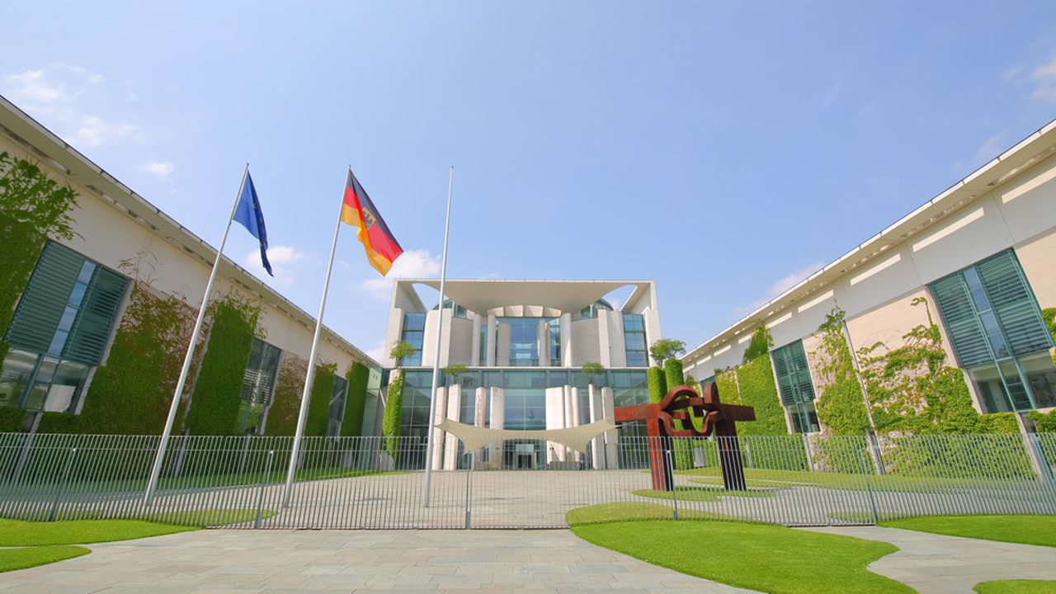
Bundesregierung
Bundeskanzler und Bundesminister
Exekutivgewalt auf Bundesebene
Das Bundeskanzleramt in Berlin

Slide 12
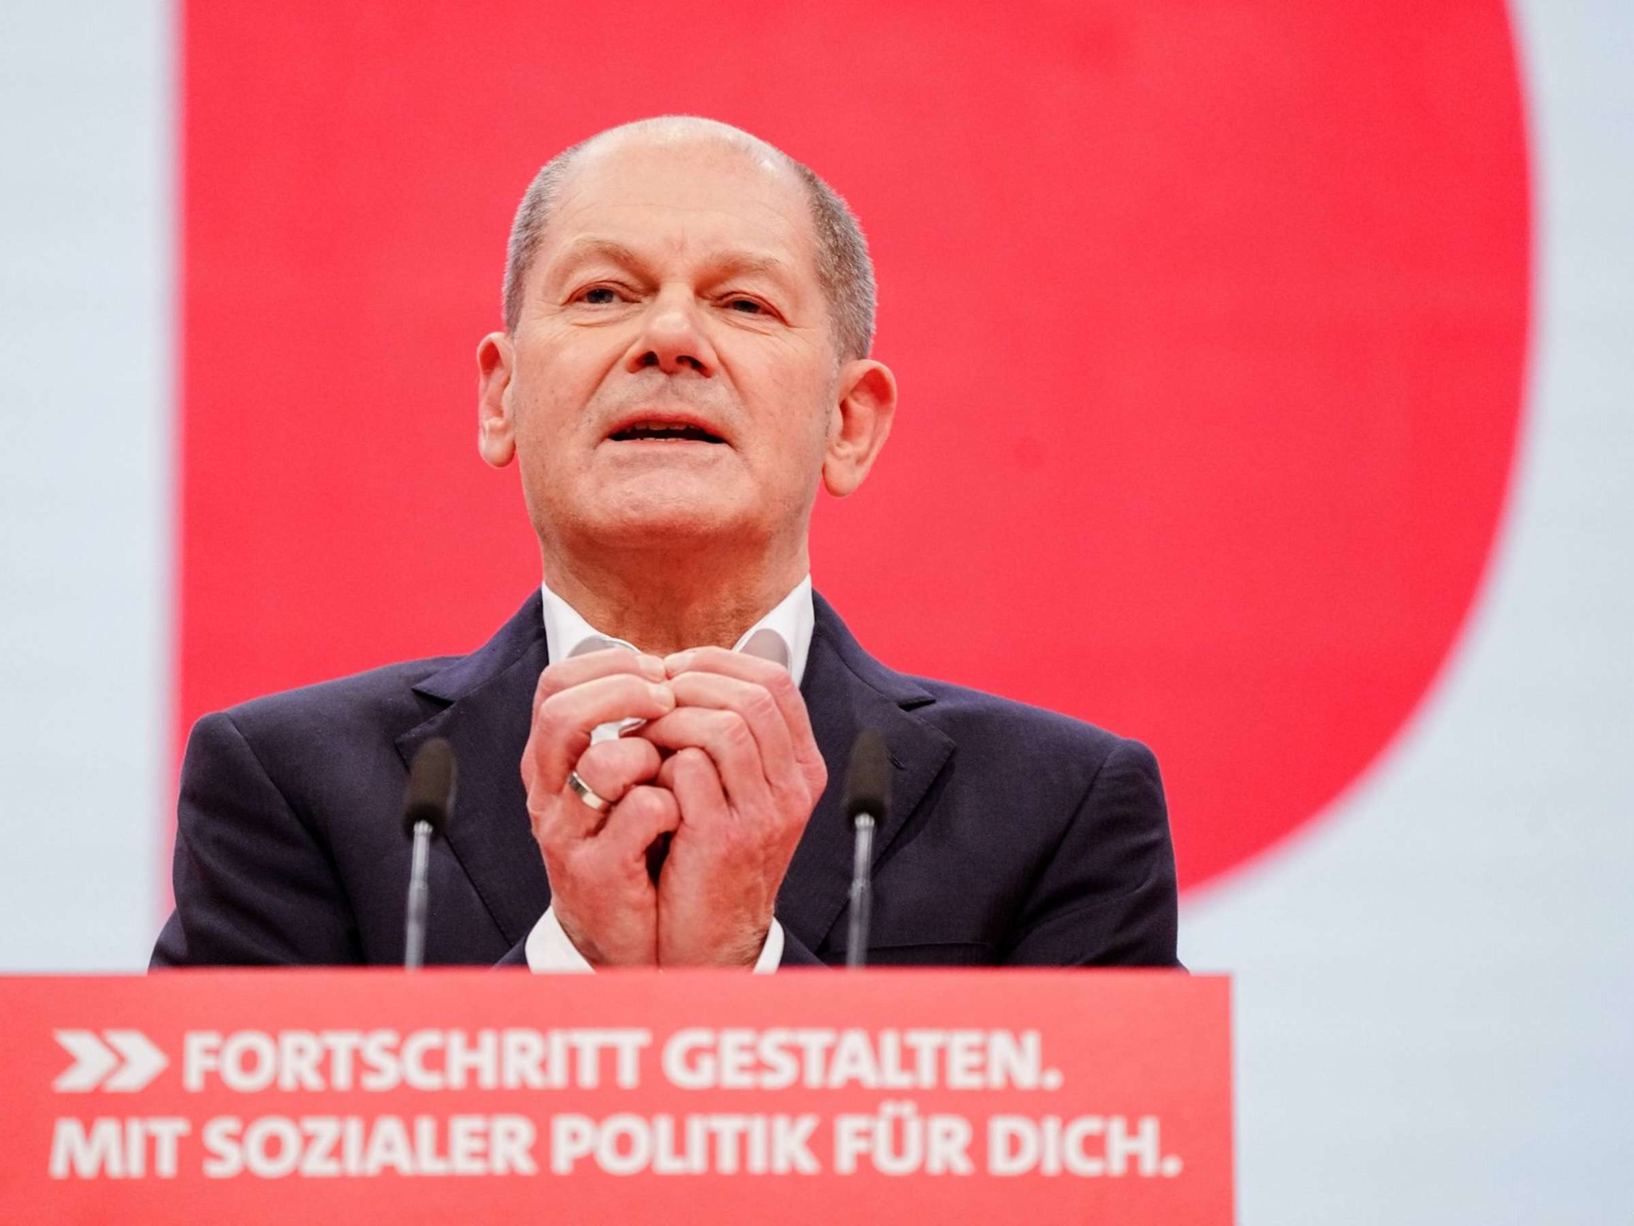
Das heutige Bundeskabinett:
Koalition aus SPD, Grünen und FDP

Slide 13
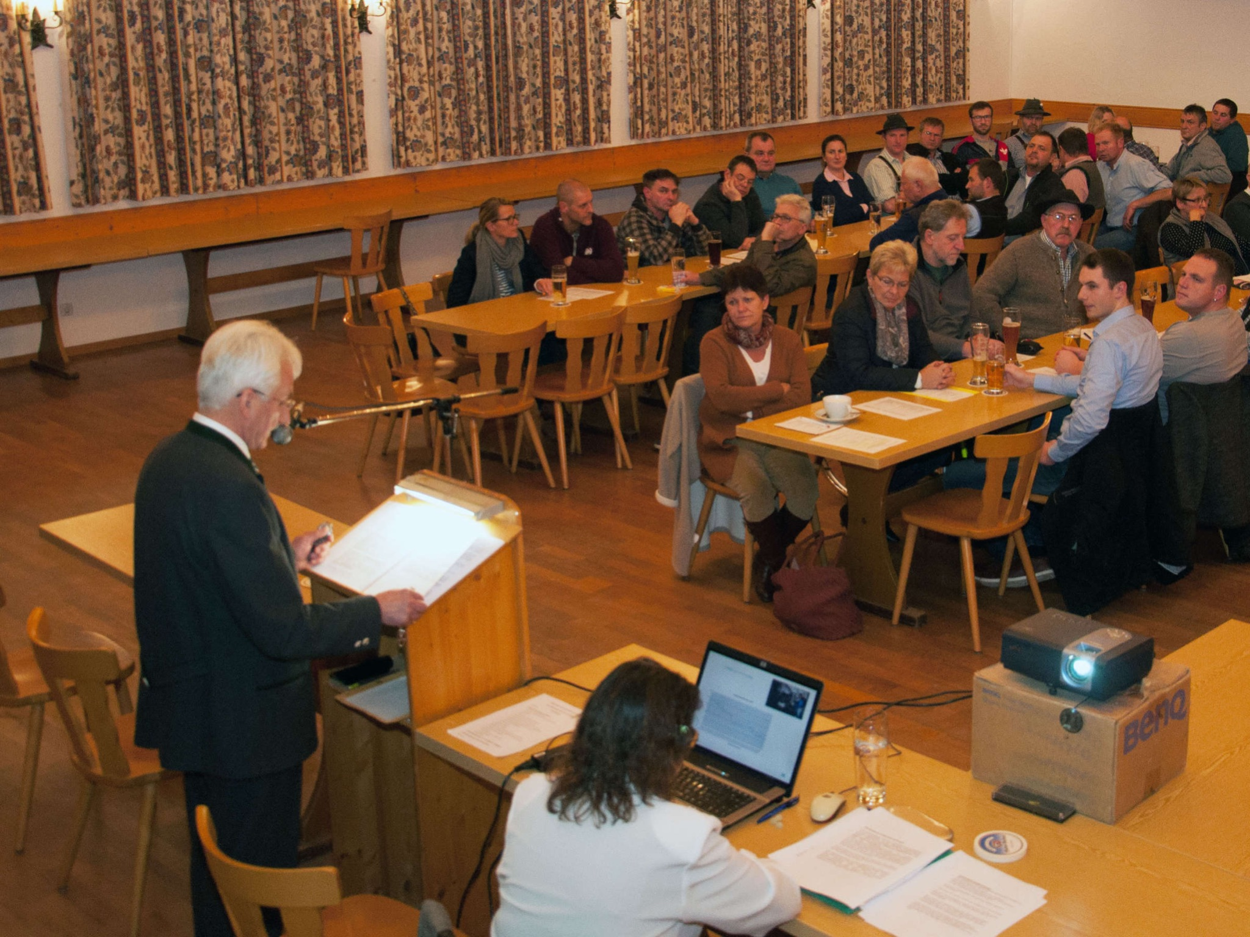
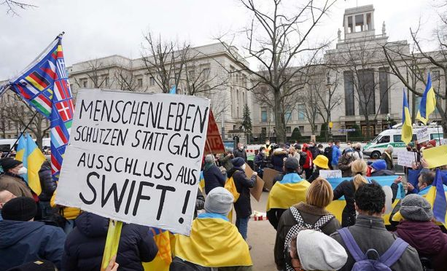
Bürgerinitiativen
Unterschriftenlisten
Bürgerversammlungen
Demonstrationen
Volksentscheid
Volksbegehren
Volksabstimmungen

Slide 14
Danke für die Aufmerksamkeit!
Eine Arbeit von De Faveri Matilde und Jereghi Mihaela

Slide 15
Und jetzt seid ihr dran!

